Slide 1

东南大学软件学院
基于微服务架构的统一分析运行平台的设计与实现
71113333 陈浩远
指导教师 刘其奇
企业导师 薄宏剑

Slide 2
目 录
CONTENTS
1
引言
2
系统设计
3
系统实现
4
总结

Slide 3
1
引言
本文的研究目的
本文主要围绕华为的统一分析运行平台的设计和实现，介绍了微服务架构的特性，以及如何通过Spring Cloud实现微服务。该平台解决了运营商对大量任务缺少统一的管理调度系统的问题，根据现有的软件体系结构，解决了企业软件所需的高性能、高容错、高安全性的需求。
Notes:
随着电信行业3G/4G等业务规模的增大，运营商手中的数据量呈现出了爆炸式的增长，数据的规模已经达到了PB级别。海量数据带来了大量的信息，同时也迫使电信行业为了处理这些数据而不得不使用hadoop/spark等分布式大数据处理技术。由于电信运营商本身构造复杂，产品和业务繁多，电信用户多，每天能产生大批的数据，因此产生了很多不同的大数据任务需求，对于如何管理和调度众多的大数据任务也成为了运行商头疼的一件事。
为了实现对众多任务的统一调度和管理，解决运营商在数据分析中面临着的挑战，本文首先对企业软件的发展现状做了调查，结合对统一分析运行平台的需求分析，设计了该平台的总体方案，对系统的各模块进行了详细的设计，并针对企业平台所需的安全性、容错性、高效性等进行了分析，给出了统一运行平台的实现细节，针对统一运行平台所需的特性进行了测试，最后给出了统一运行平台的部署方案。

Slide 4
2
系统设计
系统架构
任务模板模块
系统设计
任务实例模块
Eureka模块

Slide 5
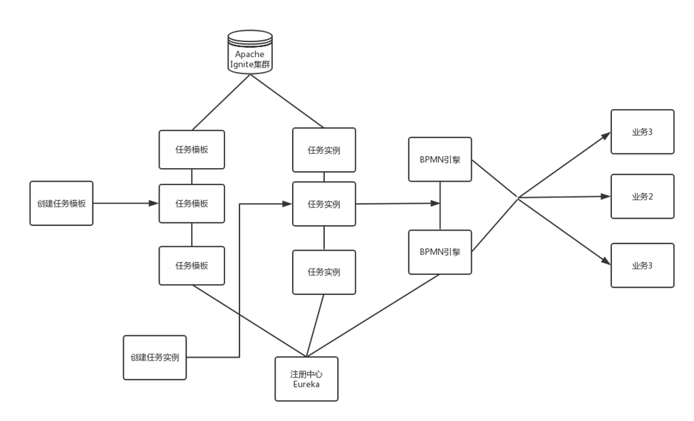
2
系统架构

Slide 6
2
任务模板模块
创建任务模板
任务模板模块
删除任务模板
获取全部任务模板
单独查询任务模板
Notes:
任务模板模块负责对任务模板的管理，任务模板就是指一连串的编排好的业务流程，在统一分析运行平台中以BPMN的形式表示。正如前面需求分析中提到的需求，我们再任务模板模块中实现这些需求：创建任务模板、修改任务模板、删除任务模板、获取全部任务模板、单独查询任务模板。按照需求分析，我们应当提供对指定模板的修改功能，但是考虑到修改模板可以通过先删除模板再创建模板来实现，而实际过程中对修改的要求并不高，所以修改任务模板的功能并不需要在任务模板模块实现。

Slide 7
2
任务实例模块
创建任务实例
任务实例模块
创建任务实例
查询任务实例状态
解析任务实例
获取全部任务实例
调用
回调
BPMN引擎模块回调
BPMN引擎模块
Notes:
NTC接收到NDE输出的统计报文后对不同格式的统计报文进行识别，并对所有的流分别进行各种维度的1分钟时间粒度的聚合操作，随后生成数据文件发送至NMC进行进一步的汇聚和分析。

Slide 8
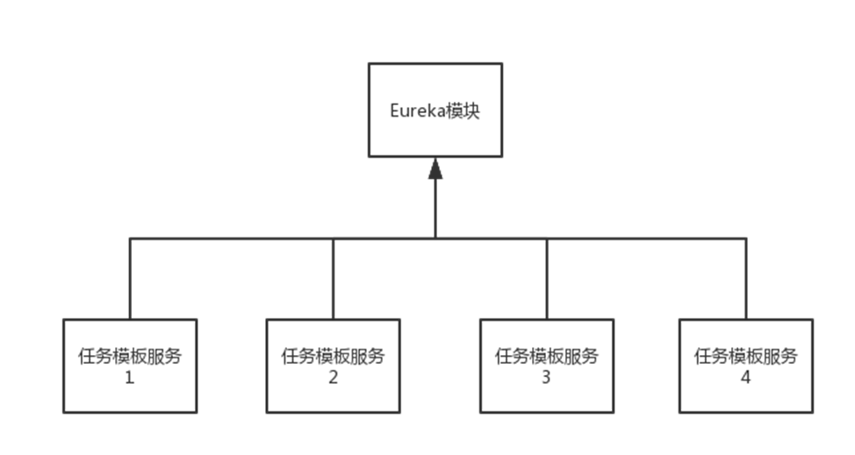
2
Eureka模块
注册app到eureka上
Eureka模块
从Eureka上删除一个app的实体
查询指定的实体
查询指定appID的全部实体
查询全部实体

Slide 9
3
系统实现
任务模板模块
任务实例模块
REST客户端和服务端的实现

Slide 10
3
任务模板模块
任务模板模块
Ignite模块
Notes:
Spring Cloud

Slide 11
3
任务实例模块
Ignite模块
任务实例、当前状态
任务模板ID、定时、循环、环境变量
任务实例模块
BPMN引擎模块
Notes:
分析定时、分析循环
环境变量修改BPMN文件

Slide 12
3
REST客户端和服务端的实现
HTTP基本认证
SSL加密（信任所有证书）
Notes:
HttpURLConnection
我们自己实现了TrustManager这个接口

Slide 13
4
总结
微服务架构可以很好地构建出一个高性能、高容错、高安全性的系统，采用这种架构的统一分析运行平台可以极好地满足运营商对调度平台的需求。

Slide 14
东南大学软件学院
THE END

